Slide 1
TIẾT 8 - BÀI 10: VAI TRÒ CỦA GIỐNG VÀ
PHƯƠNG PHÁP CHỌN TẠO GIỐNG CÂY TRỒNG
Vai trò của giống cây trồng
Quan sát các hình sau các em hãy so sánh giữa giống cũ và giống mới rồi trả lời các câu hỏi sgk trang 23.

Slide 2
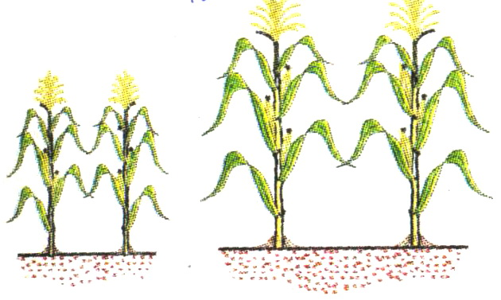
Dùng
giống cũ
Dùng giống mới
năng suất cao
a)Đối với năng suất
a) Thay giống cũ bằng giống mới năng suất cao có tác dụng gì?

Slide 3
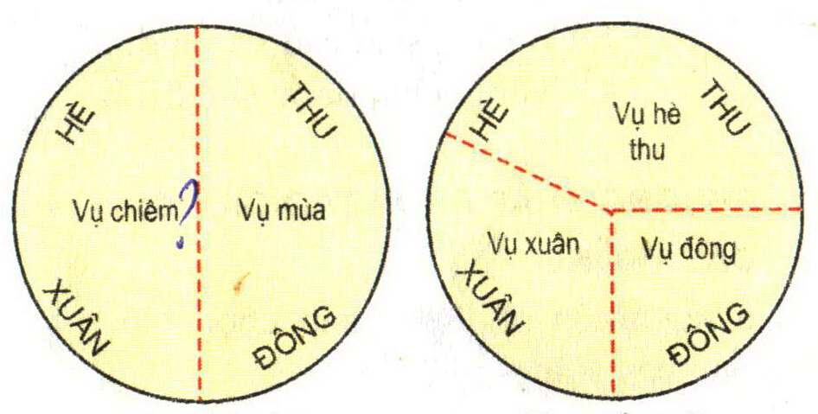
BÀI 10: VAI TRÒ CỦA GIỐNG VÀ PHƯƠNG PHÁP CHỌN TẠO GIỐNG CÂY TRỒNG
Dùng giống cũ
dài ngày
Dùng giống mới
ngắn ngày
b) Đối với các vụ gieo trồng
b) Sử dụng giống mới ngắn ngày có tác dụng gì đối với các vụ gieo trồng trong năm?

Slide 4
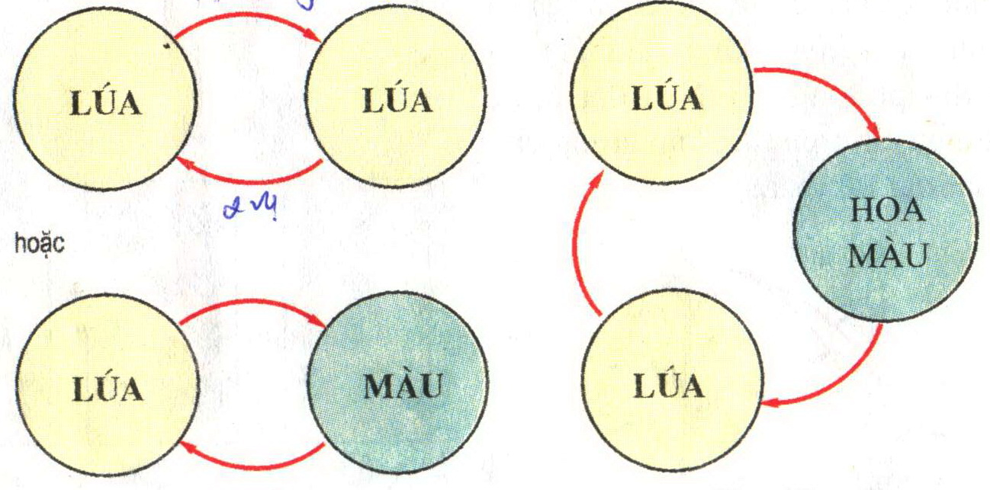
Hoặc
Dùng giống cũ dài ngày
Dùng giống mới ngắn ngày
c) Đối với cơ cấu cây trồng
c) Sử dụng giống mới ngắn ngày có ảnh hưởng như thế nào đến cơ cấu cây trồng?

Slide 5
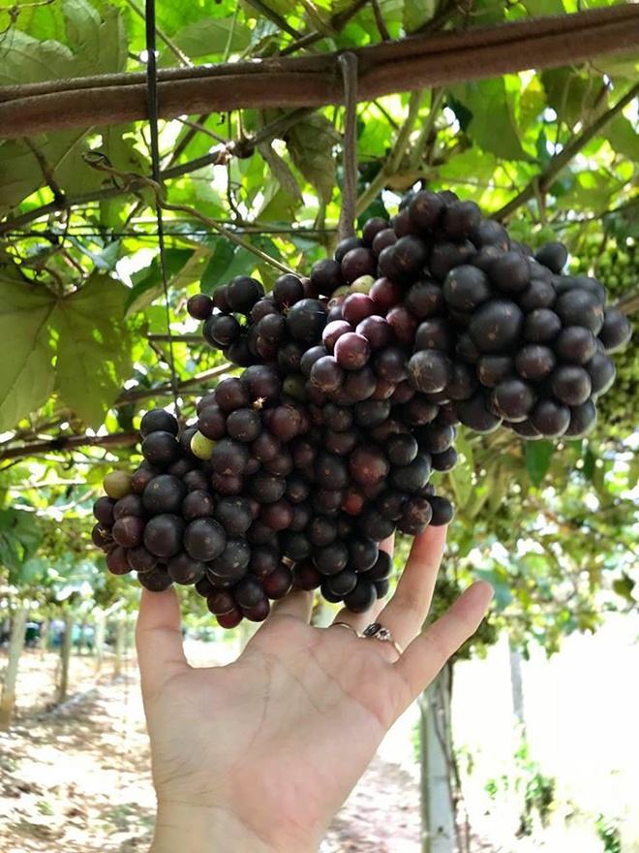
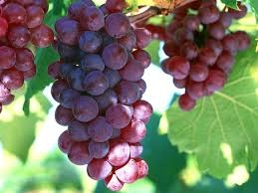
BÀI 10: VAI TRÒ CỦA GIỐNG VÀ PHƯƠNG PHÁP CHỌN TẠO GIỐNG CÂY TRỒNG
Nho giống cũ
Nho giống mới

Slide 6
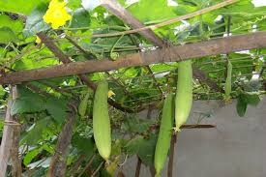
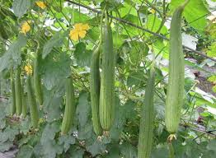
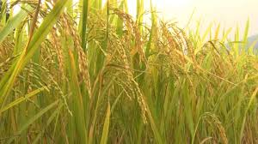
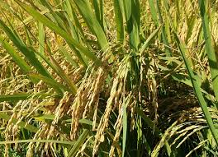
BÀI 10: VAI TRÒ CỦA GIỐNG VÀ PHƯƠNG PHÁP CHỌN TẠO GIỐNG CÂY TRỒNG
Mướp giống cũ
Mướp hương giống mới
Lúa giống cũ
Lúa giống mới

Slide 7
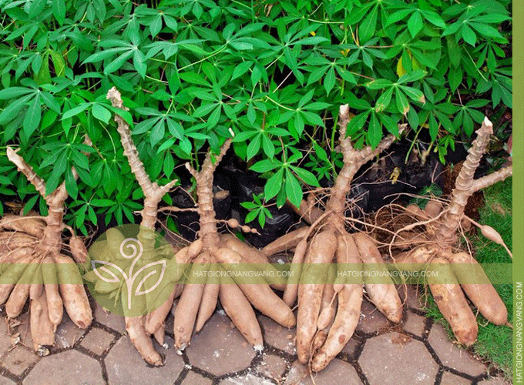
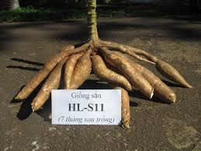
BÀI 10: VAI TRÒ CỦA GIỐNG VÀ PHƯƠNG PHÁP CHỌN TẠO GIỐNG CÂY TRỒNG
Cây sắn giống cũ
Cây sắn giống mới

Slide 8

BÀI 10: VAI TRÒ CỦA GIỐNG VÀ PHƯƠNG PHÁP CHỌN TẠO GIỐNG CÂY TRỒNG
Quan sát H11a,b,c thảo luận trả lời 3 câu hỏi sgk/23 vào bảng nhóm (3 phút)
Tăng năng suất và chất lượng nông sản
Tăng vụ gieo trồng trong năm
Dùng
giống cũ
Dùng giống cũ
dài ngày
a)Đối với năng suất
b) Đối với các vụ gieo trồng
Hoặc
Thay đổi cơ cấu cây trồng
Dùng giống cũ dài ngày
c) Đối với cơ cấu cây trồng
Hình 11: Vai trò của giống cây trồng

Slide 9

BÀI 10: VAI TRÒ CỦA GIỐNG VÀ PHƯƠNG PHÁP CHỌN TẠO GIỐNG CÂY TRỒNG
Vai trò của giống cây trồng:
Em hãy cho biết giống cây trồng có vai trò gì trong trồng trọt ?
Giống cây trồng tốt có tác dụng làm tăng năng suất, tăng chất lượng nông sản, tăng vụ trong năm và làm thay đổi cơ cấu cây trồng.
II. Tiêu chí của giống cây trồng tốt:
9:5

Slide 10
BÀI 10: VAI TRÒ CỦA GIỐNG VÀ PHƯƠNG PHÁP CHỌN TẠO GIỐNG CÂY TRỒNG
Hãy thảo luận nhóm đôi chọn ra những tiêu chí nào sau đây là tiêu chí của giống cây trồng tốt. (2 phút)
Sinh trưởng tốt trong điều kiện khí hậu, đất đai và trình độ canh tác của địa phương.
Giống có năng suất cao
Có chất lượng tốt.
Có năng suất cao và ổn định.
Chống chịu được sâu bệnh.
Tiêu chí 2 tại sao giống có năng suất cao mà không chọn là tiêu chí của giống cây trồng tốt?
Vì giống có năng suất cao nhưng phải ổn định mới đượcchọn

Slide 11
BÀI 10: VAI TRÒ CỦA GIỐNG VÀ PHƯƠNG PHÁP CHỌN TẠO GIỐNG CÂY TRỒNG
Vai trò của giống cây trồng:
Giống cây trồng tốt có tác dụng làm tăng năng suất, tăng chất lượng nông sản, tăng vụ trong năm và làm thay đổi cơ cấu cây trồng.
II. Tiêu chí của giống cây trồng tốt:
Học các tiêu chí 1, 3, 4, 5 sgk/24
III. Phương pháp chọn tạo giống cây trồng:
Hãy kể tên các phương pháp chọn tạo giống cây trồng?
Nhóm 1, 2: Quan sát H12 và đọc thông tin cho biết thế nào là tạo giống bằng phương pháp chọn lọc?
Nhóm 3, 4: Quan sát H13 và đọc thông tin cho biết thế nào là tạo giống bằng phương pháp lai?
Nhóm 5, 6: Quan sát H14 và đọc thông tin cho biết thế nào là tạo giống bằng phương pháp gây đột biến?
9:10

Slide 12
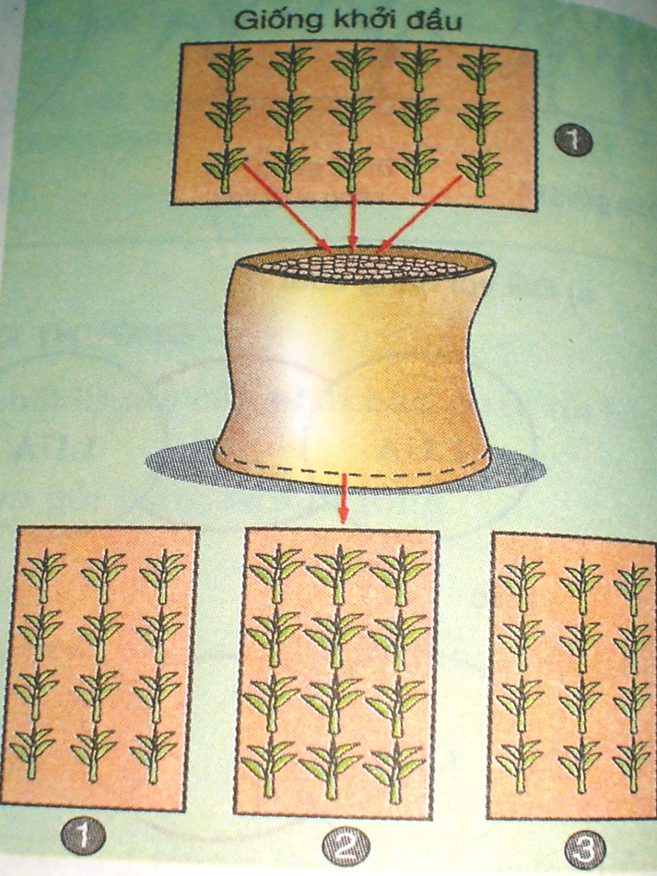
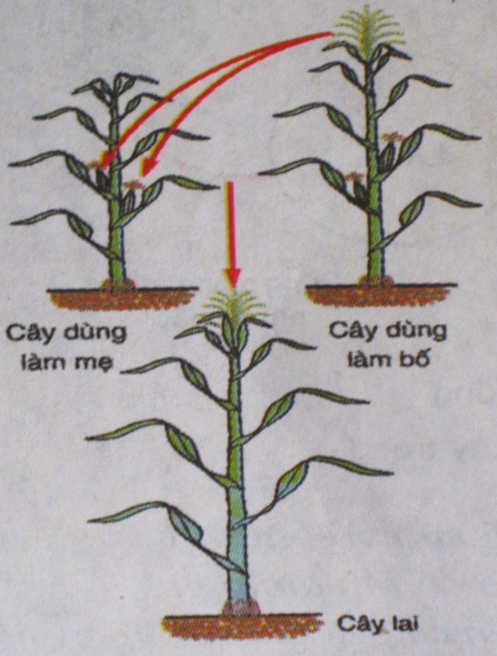
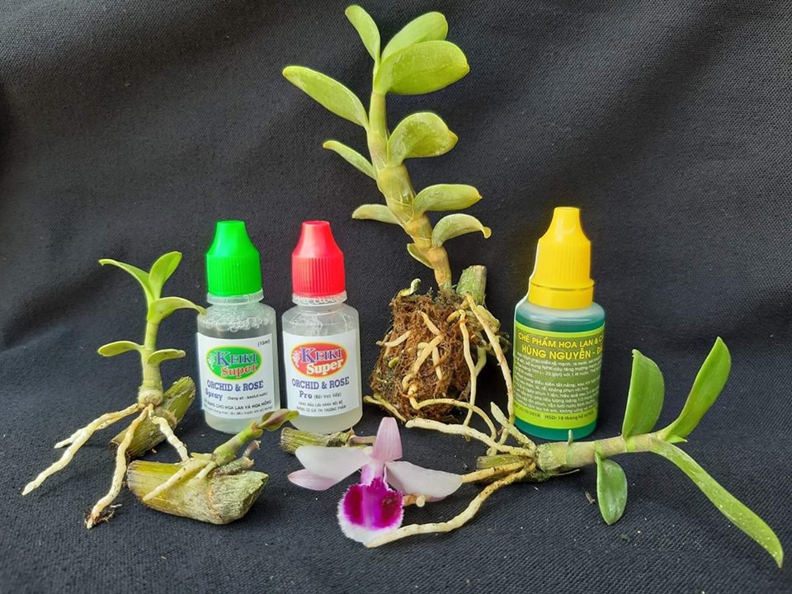
H12. Phương pháp chọn lọc
H 13. Phương pháp lai
H . Phương pháp gây đột biến

Slide 13
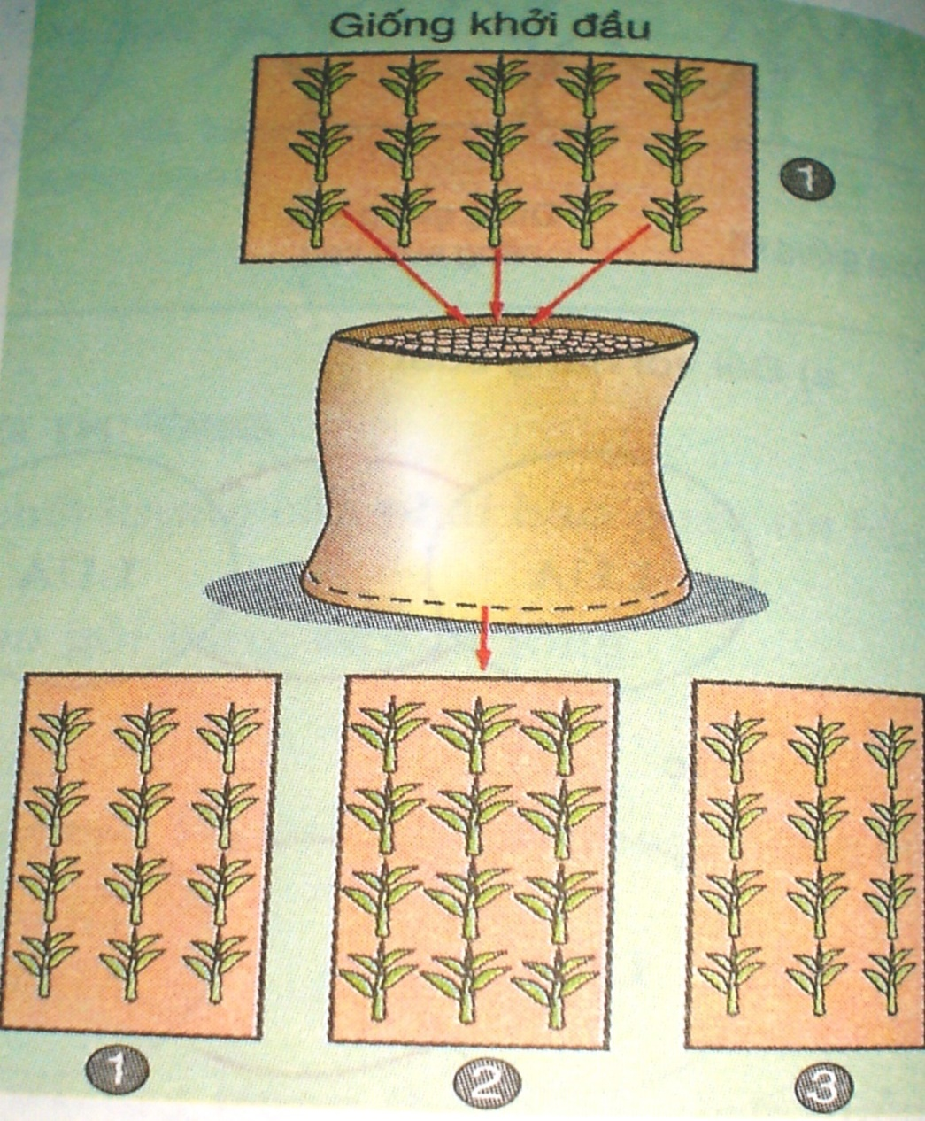
BÀI 10: VAI TRÒ CỦA GIỐNG VÀ PHƯƠNG PHÁP CHỌN TẠO GIỐNG CÂY TRỒNG
III. Phương pháp chọn tạo giống cây trồng:
1. Phương pháp chọn lọc:
Thế nào là tạo giống bằng
phương pháp chọn lọc?
Từ giống khởi đầu chọn hạt của cây tốt đem gieo. Qua vụ sau so sánh với giống khởi đầu (1) và giống địa phương (3). Đạt tiêu chí thì nhân giống cho sản xuất đại trà.
H12. Phương pháp chọn lọc:
9:15

Slide 14

BÀI 10: VAI TRÒ CỦA GIỐNG VÀ PHƯƠNG PHÁP CHỌN TẠO GIỐNG CÂY TRỒNG
2. Phương pháp lai
Em hiểu thế nào là tạo giống bằng phương pháp lai?
Cho phấn của cây dùng làm bố thụ phấn với nhụy của cây dùng làm mẹ, lấy hạt của cây làm mẹ đem gieo ta được cây lai. Chọn các cây lai có đặc tính tốt để làm giống.
H 13. Phương pháp lai
9:20

Slide 15
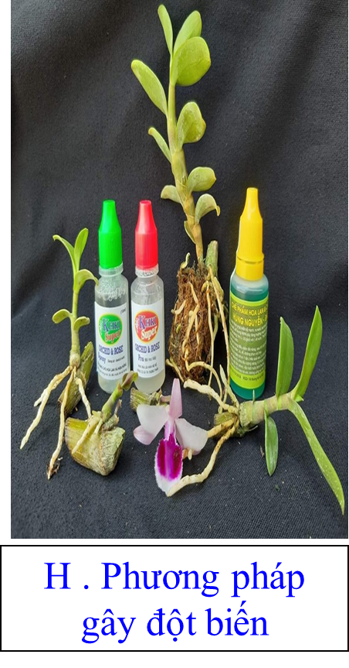
BÀI 10: VAI TRÒ CỦA GIỐNG VÀ PHƯƠNG PHÁP CHỌN TẠO GIỐNG CÂY TRỒNG
III. Phương pháp chọn tạo giống cây trồng:
3. Phương pháp gây đột biến
Thế nào là tạo giống bằng phương pháp gây đột biến?
Sử dụng tác nhân vật lí (tia α, ϒ) hoặc hóa học để xử lí các bộ phận của cây (hạt, mầm,nụ hoa, hạt phấn…) gây ra đột biến.
Gieo hạt của các cây đã được xử lí đột biến.
Chọn những dòng có đột biến có lợi để làm giống.
9:25

Slide 16
BÀI 10: VAI TRÒ CỦA GIỐNG VÀ PHƯƠNG PHÁP CHỌN TẠO GIỐNG CÂY TRỒNG
Vai trò của giống cây trồng:
Giống cây trồng tốt có tác dụng làm tăng năng suất, tăng chất lượng nông sản, tăng vụ trong năm và làm thay đổi cơ cấu cây trồng.
II. Tiêu chí của giống cây trồng tốt:
Học các tiêu chí 1, 3, 4, 5 sgk/24
III. Phương pháp chọn tạo giống cây trồng:
Có các phương pháp chọn tạo giống cây trồng là:
chọn lọc, lai, gây đột biến
9:10

Slide 17
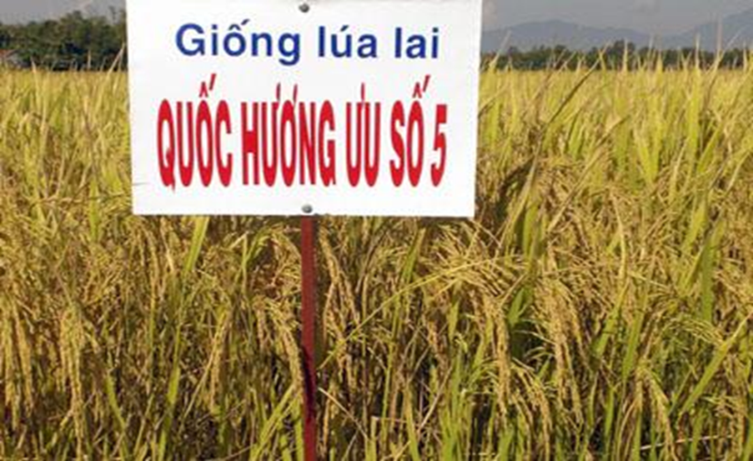
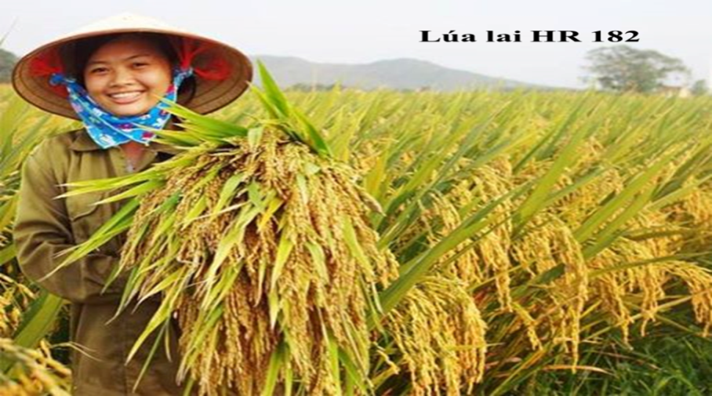
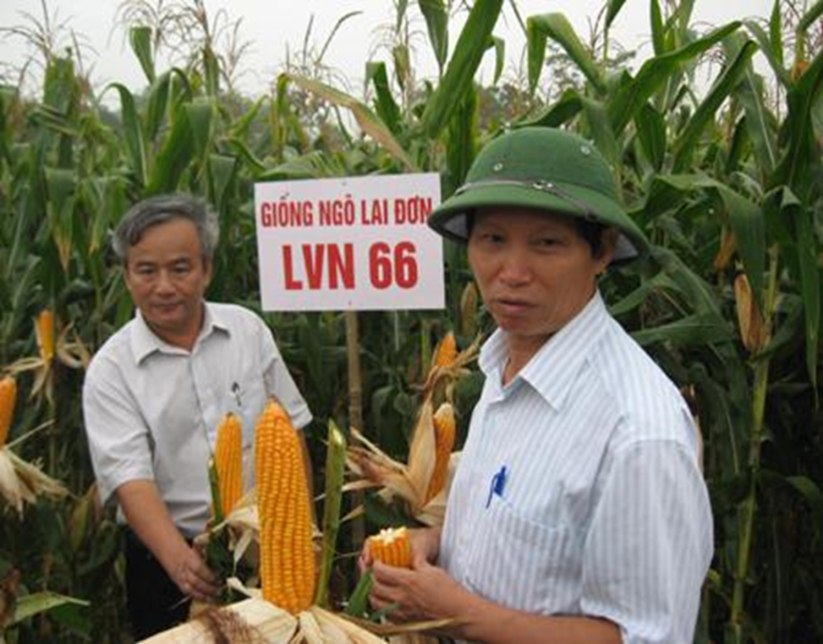
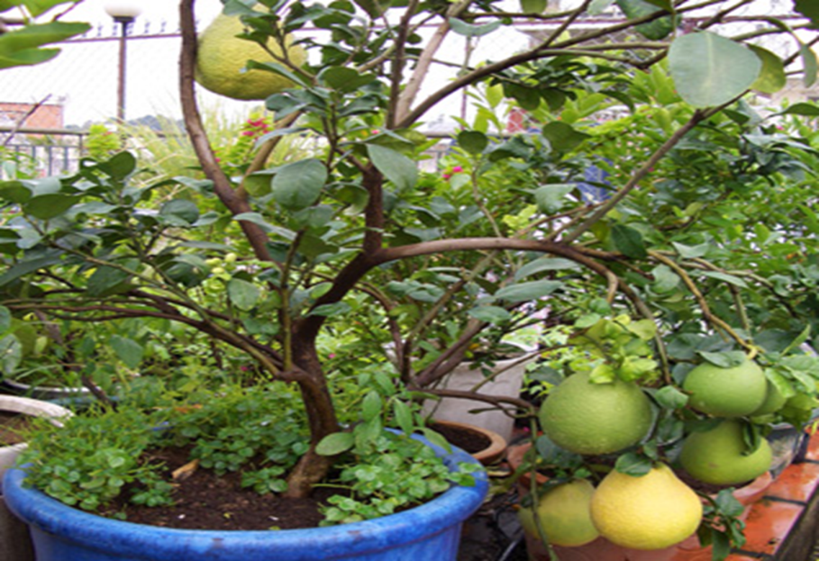
BÀI 10: VAI TRÒ CỦA GIỐNG VÀ PHƯƠNG PHÁP CHỌN TẠO GIỐNG CÂY TRỒNG

Slide 18
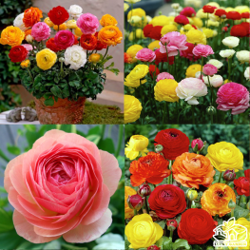
BÀI 10: VAI TRÒ CỦA GIỐNG VÀ PHƯƠNG PHÁP CHỌN TẠO GIỐNG CÂY TRỒNG
Hoa đột biến gen

Slide 19
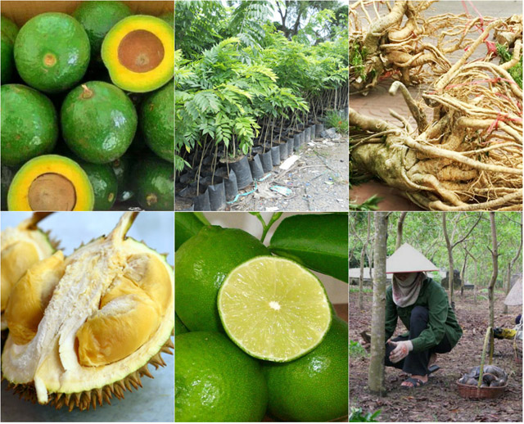
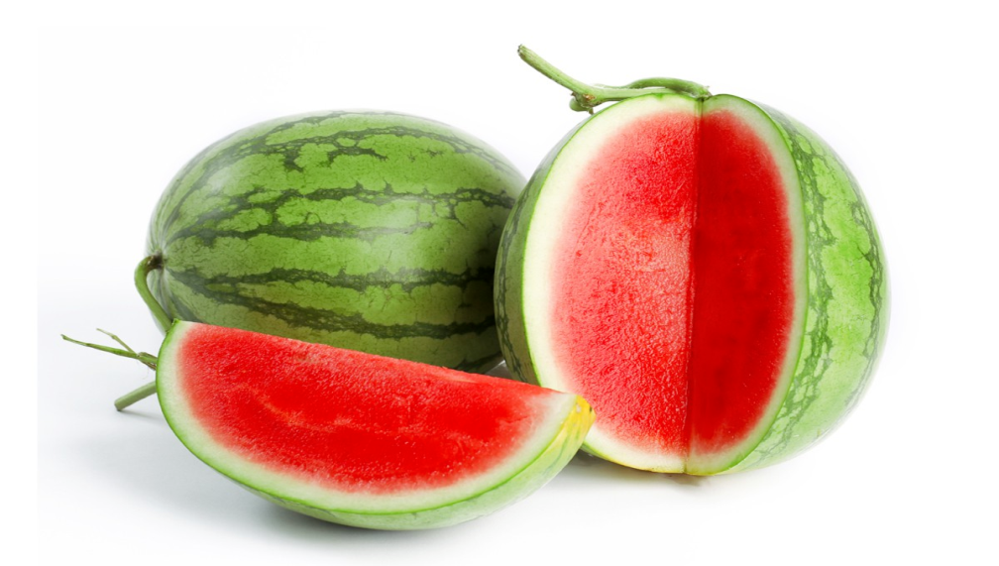
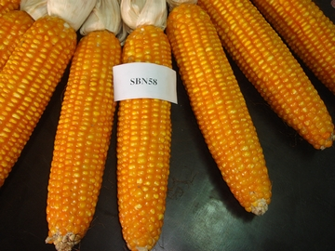
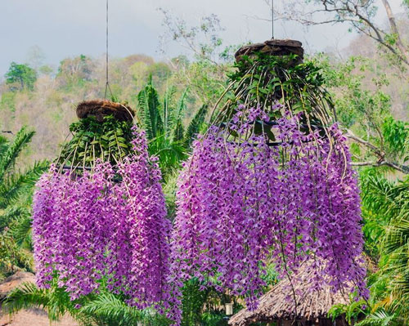
BÀI 10: VAI TRÒ CỦA GIỐNG VÀ PHƯƠNG PHÁP CHỌN TẠO GIỐNG CÂY TRỒNG
Hoa quả đột biến gen
9:26

Slide 20
BÀI 10: VAI TRÒ CỦA GIỐNG VÀ PHƯƠNG PHÁP CHỌN TẠO GIỐNG CÂY TRỒNG
Theo em trong 3 phương pháp trên thì phương pháp nào được ứng dụng rộng rãi nhất hiện nay?
Đó là phương pháp chọn lọc.
Cho biết tác dụng của các phương pháp chọn tạo giống cây trồng?
Tạo ra các giống cây trồng mới có năng suất cao, phẩm chất tốt đáp ứng cho nhu cầu của con người
Ví dụ: Gạo thơm, dẻo
Sầu riêng hạt lép, cà chua không hạt
Chúng ta cần làm gì để bảo vệ và phát triển cây trồng?
9:32

Slide 21
I. Hãy chọn câu trả lời đúng trong các câu sau
1. Trong trồng trọt thì giống có vai trò:
a. Quyết định đến năng suất cây trồng.
b. Làm tăng chất lượng nông sản, tăng vụ.
c. Có tác dụng làm thay đổi cơ cấu cây trồng.
d. Câu a, b, c.
2. Tiêu chuẩn nào được dùng để đánh giá một giống tốt?
a. Sinh trưởng mạnh và chất lượng tốt, chống chịu sâu bệnh.
b. Năng suất cao, chất lượng tốt, chống chịu sâu bệnh tốt.
c. Sinh trưởng tốt, chất lượng tốt, năng suất cao ổn định, chống chịu sâu bệnh.
d. Sinh trưởng mạnh, năng suất, chất lượng tốt và ổn định.

Slide 22
II. Điền vào chỗ trống:
1. Lấy hạt của cây tốt đem gieo trồng ở vụ sau và so sánh với giống khởi đầu và giống địa phương là phương pháp:……………………
2. Lấy hạt lúa nẩy mầm xử lí tia phóng xạ trong điều kiện nhất định rồi đem trồng, chọn lọc là phương pháp: ………………………
3. Lấy phấn hoa của cây nàybố thụ phấn cho nhụy hoa của cây khác trong cùng một loài là phương pháp: …………
chọn lọc
gây đột biến
lai

Slide 23
VỀ NHÀ
Học ghi nhớ
Trả lời câu hỏi 1,2,3,4 SGK
Xem trước bài 11: Sản xuất và bảo quản giống cây trồng

Slide 24
3.Hãy nối nội dung ở cột A với nội dung ở cột B để được
câu đúng nghĩa:
A | A→ B | B
1.Muốn tăng thêm vụ trong năm 2. Sử dụng tác nhân vật lí, hóa học 3. Muốn có giống chất lượng tốt 4.Cho phấn của cây bố thụ phấn với nhụy của cây mẹ |  | a. cần tạo thêm được giống mới. b. cần sử dụng giống mới ngắn ngày c. để thực hiện phương pháp lai. d. để thực hiện phương pháp gây đột biến tạo giống mới.

Slide 25
Hãy nối nội dung ở cột A với nội dung ở cột B để được
câu đúng nghĩa:
A | A→ B | B
1.Muốn tăng thêm vụ trong năm 2. Sử dụng tác nhân vật lí, hóa học 3. Muốn có giống chất lượng tốt 4.Cho phấn của cây bố thụ phấn với nhụy của cây mẹ |  | a. cần tạo thêm được giống mới. b. cần sử dụng giống mới ngắn ngày c. để thực hiện phương pháp lai. d. để thực hiện phương pháp gây đột biến tạo giống mới.

